Slide 1
Десятилетие детства
2018 – 2027 гг.
Заместитель директора МКУК «СРЦБС»
Харченко Наталья Николаевна

Slide 2
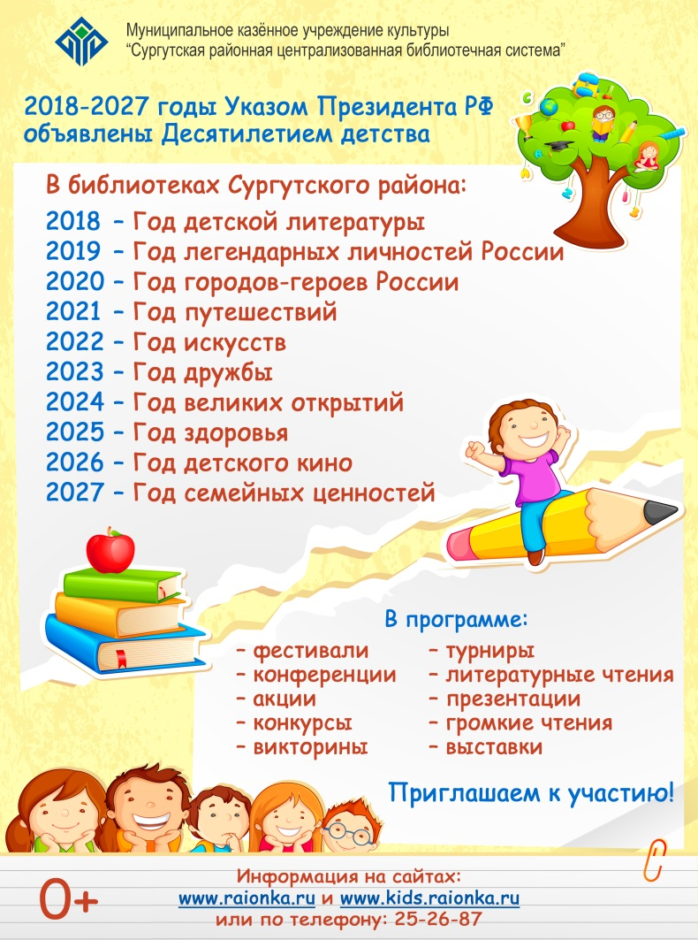
Программа десятилетия детства в МКУК «СРЦБС» на 2018-2017 гг.
2018 – Год детской литературы
2019 – Год легендарных личностей России
2020 – Год городов-героев России
2021 – Год путешествий
2022 – Год искусств
2013 – Год дружбы
2014 – Год великих открытий
2015 – Год здоровья
2016 – Год детского кино
2017 – Год семейных ценностей

Slide 3
Комплексный план мероприятий, посвящённых Году детской литературы в МКУК «СРЦБС» 2018 г.
Комплектование библиотечного фонда
до 30%
Просветительская акция
Безопасный Интернет
132 библиотечных мероприятия
Выпуск информационно-рекламной продукции
Районный конкурс «Читатель года»
Notes:
В Сургутском районе сформирована содержательная система работы с одарёнными детьми-учащимися ДШИ. Помимо указанной ранее системы вариативности дополнительных образовательных программ, в структуру работы с одарёнными детьми – учащимися ДШИ составляют следующие подсистемы: районные мероприятия конкурсного характера, моральное и материальное стимулирование всех участников образовательного процесса, система сотрудничества. Все составляющие системы между собой находятся в тесной взаимосвязи.
КЛИК.

Slide 4
Десятилетие детства
Распоряжением администрации Сургутского района от 23 ноября 2017 г. № 1106-р утверждён план основных мероприятий на 2018-2020 гг., посвящённых проведению в Сургутском районе Десятилетия детства в Российской Федерации.

Slide 5
III. Мероприятия, направленные на популяризацию и сохранение семейных ценностей
«Час семейного чтения» в общедоступных библиотеках 2018-2020 гг.

Slide 6
V. 5.4. Мероприятия, направленные на духовно-нравственное и гражданско-патриотическое воспитание детей
Участие в Международной Акция «Читаем детям о войне» 2018-2020 гг.
Цикл мероприятий, посвящённых «Году легендарных личностей России» 2019 г.
Цикл мероприятий, посвящённых «Году городов-героев России» 2020 г.

Slide 7
VI. Мероприятия, направленные на культурное и физическое развитие детей
Цикл мероприятий, посвящённых «Году детской литературы» 2018 г.
Проведение творческих встреч с российскими деятелями культуры и искусства: писателями, режиссёрами, мультипликаторами, актёрами, музыкантами. 2018-2020 гг.
Районный конкурс «Читатель года» 2018-2020 гг.

Slide 8
VII. Мероприятия, направленные на развитие системы детского отдыха, досуга, занятости и туризма
Организация каникулярного отдыха детей:
Летние чтения «Книжная радуга»
Праздник «Неделя детской книги»
Программа «БиблиоКруча» участие Комплекса информационно-библиотечного обслуживания (КИБО) в работе летних пришкольных площадок 2018-2020 гг.

Slide 9
VIII. Мероприятия, направленные на обеспечение безопасности детей, в том числе информационной безопасности
Обеспечение информационной безопасности детей, защита детей от информации, причиняющий вред их здоровью и развитию.
Оборудование детских зон обслуживания в общедоступных библиотеках
Просветительская акция «Безопасный Интернет»
Формирование библиотечного фонда для детей на национальных языках народов, проживающих на территории Сургутского района.
Разработка и распространение информационных материалов о правах ребёнка для детей, родителей, специалистов, работающих с детьми, через средства массовой информации и Интернет.

Slide 10
Спасибо за внимание!

